Slide 1
5S
Lego-trolley

Slide 2
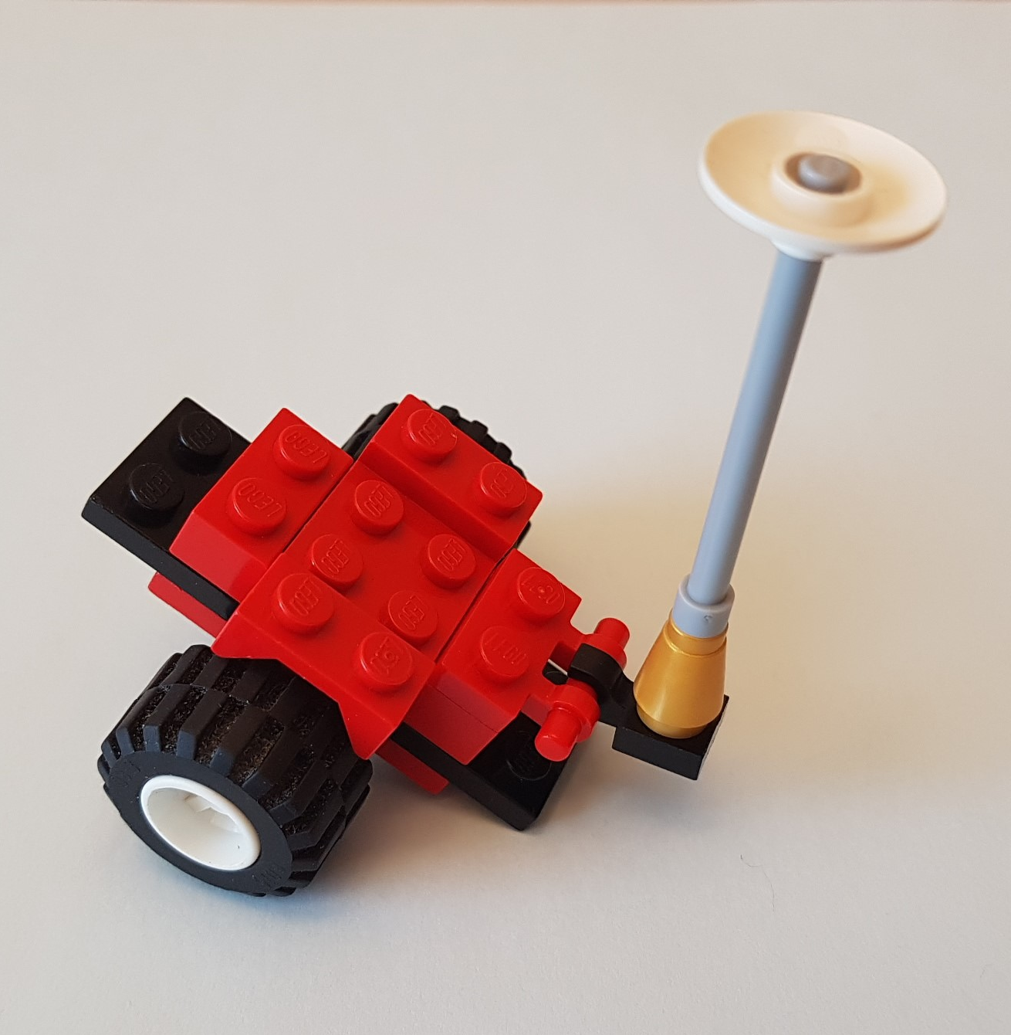
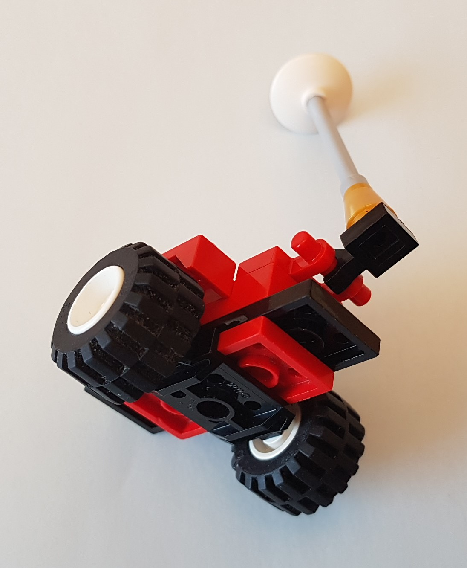
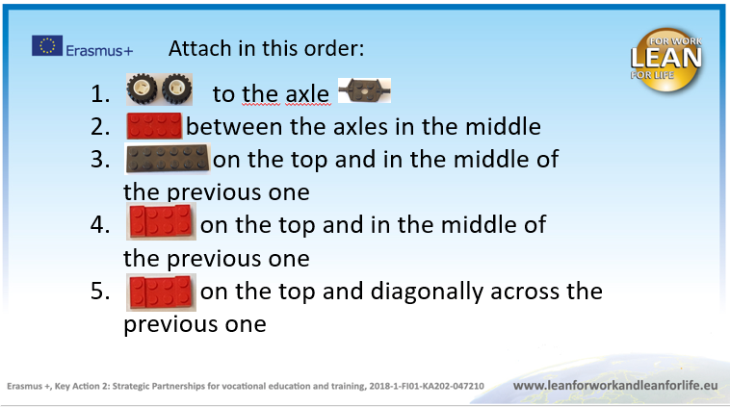
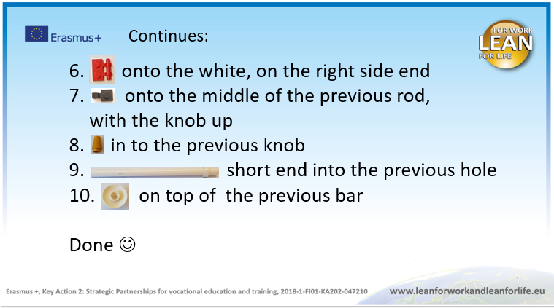
¿Cuanto tiempo se necesita para montat el trolley?
12 piezas

Slide 3
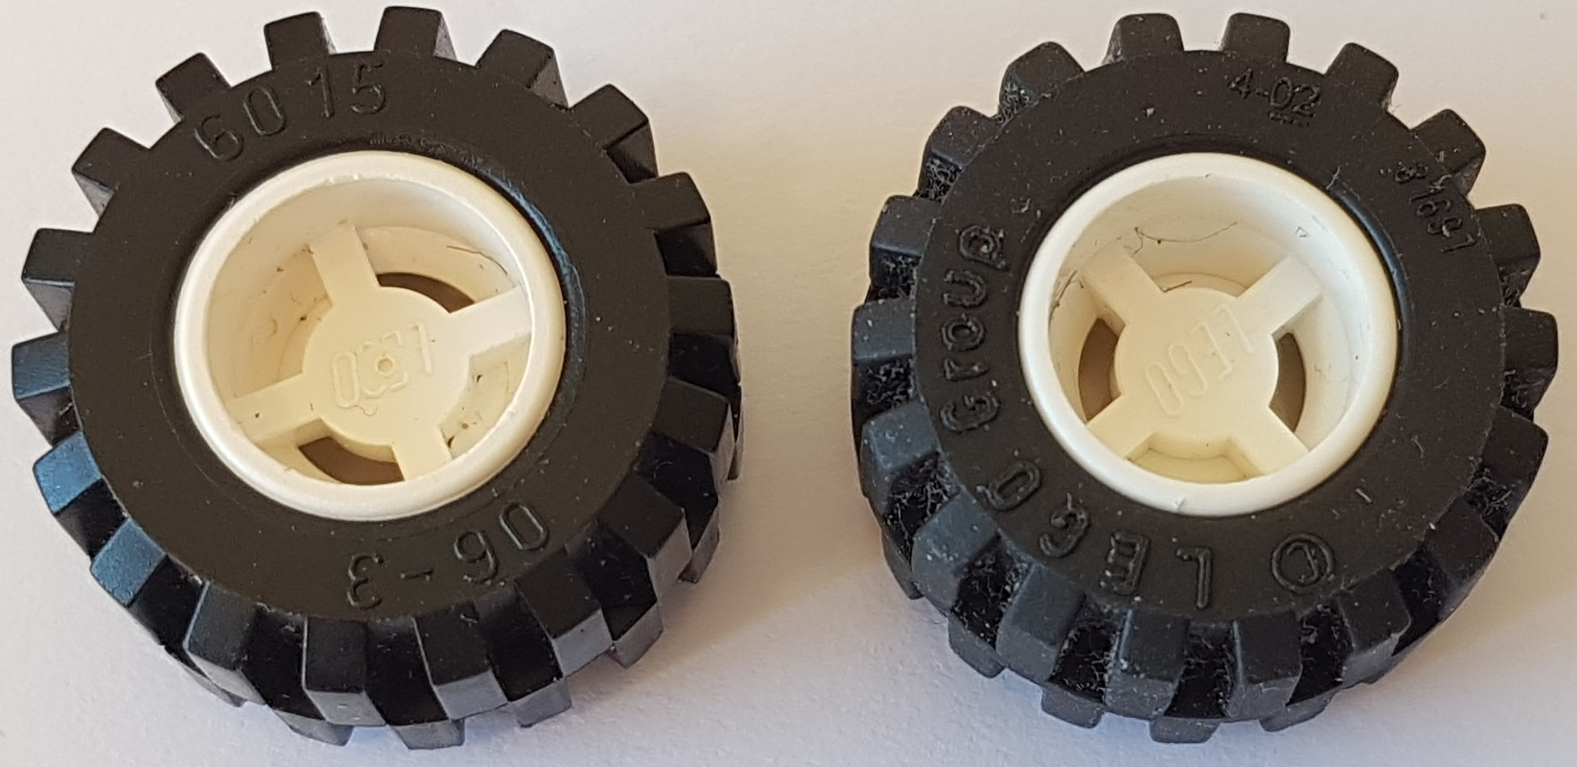
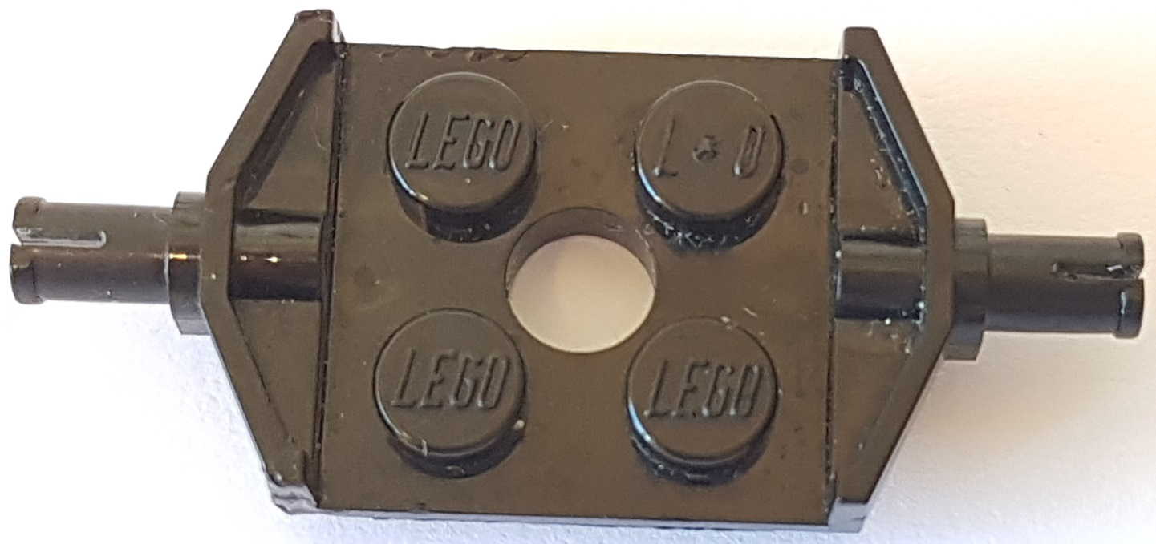

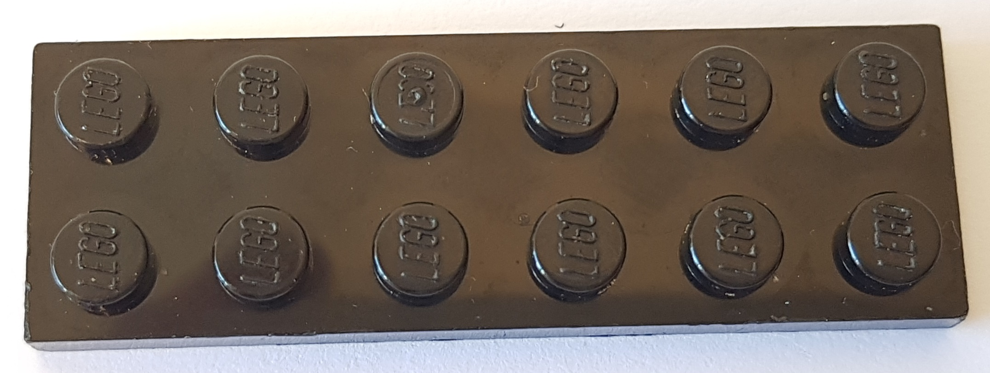

A continuación el orden de montaje:
en el eje
en la parte superior del eje, en la mitad
en en la parte superior y en la mitad del anterior
en la parte superior y en la mitad del anterior
en la parte superior del anterior montaje, cruzando diagonalmente

Slide 4

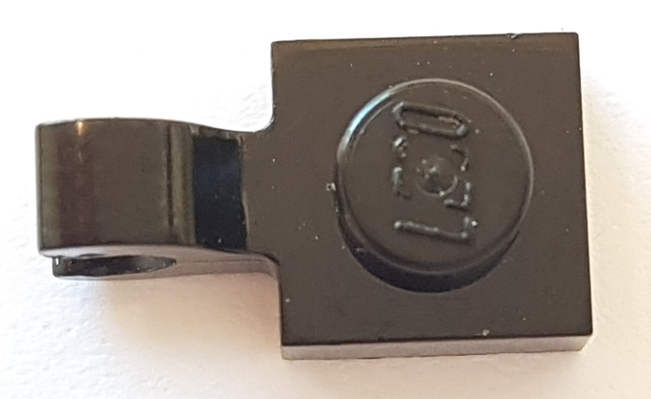
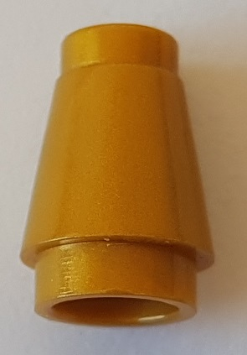
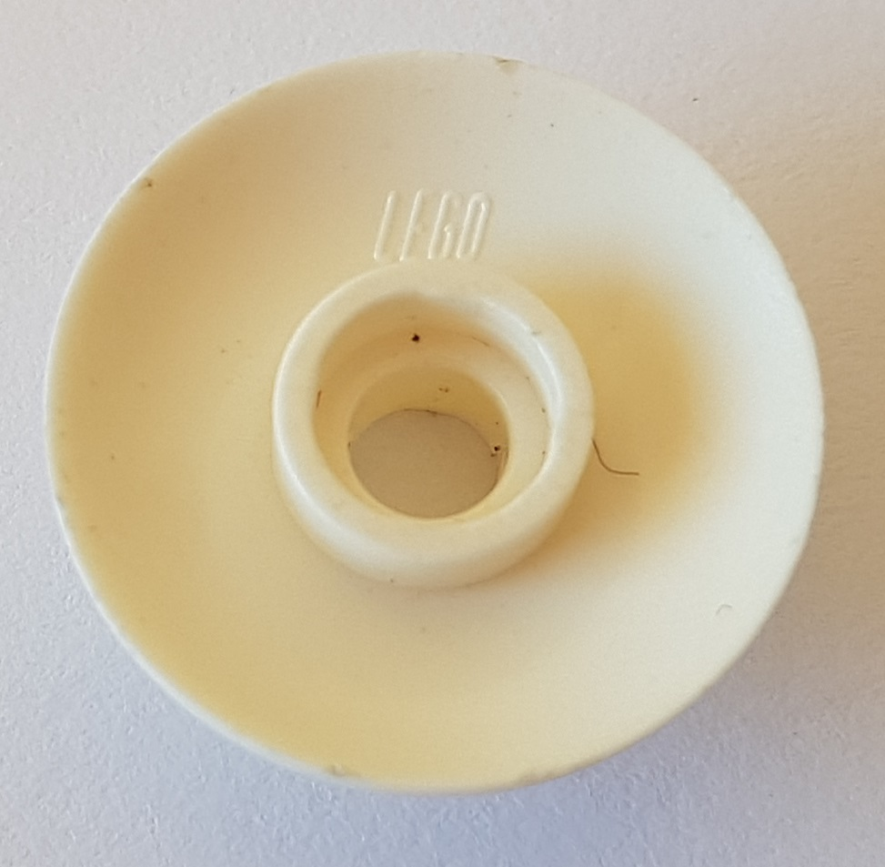
Continues:
Encima de saliente derecho, con la varilla hacia la derecha
Encajandola en la mitad de varilla previa, con la punta hacia arriba
Encima de la punta anterior
La punta corta en el orificio de la pieza anterior
En la punta de la barra anterior
¡Hecho! ☺

Slide 5
